Slide 1
Betere toepassing van het Europees strafrecht ERA-opleiding gerechtelijk personeel
Wederzijdse rechtshulp in strafzaken

Slide 2
Inhoud:
Het concept Wederzijdse rechtshulp (WRH)
Relatie tussen rechtsinstrumenten voor justitiële samenwerking in strafzaken
Administratieve bijzonderheden: toezendingskanalen, formulieren
Tenuitvoerlegging van de WRH: termijnen
Bijzondere bepalingen betreffende verhoor per tele- en videoconferentie

Slide 3
Het concept Wederzijdse rechtshulp (WRH)
De belangrijkste, op het beginsel van wederzijdse rechtshulp gebaseerde instrumenten omvatten het Verdrag van 1959 en de bijbehorende protocollen, aangevuld door het Schengen-akkoord en de Overeenkomst van 2000 en het bijbehorende protocol.
De wederzijdse hulpinstrumenten en de bijbehorende protocollen omvatten wederzijdse hulp in het algemeen, maar ook voorschriften over specifieke vormen van wederzijdse hulp zoals het aftappen van telecommunicatie of het gebruik van videoconferentie
Mechanisme gebaseerd op wederzijdse hulp tussen de verzoekende en de aangezochte bevoegde autoriteiten
Gronden voor weigering (artikel 2 van het Verdrag van 1959) - indien het verzoek betrekking heeft op strafbare feiten die door de aangezochte Partij, hetzij als een politiek misdrijf of een met een dergelijk misdrijf samenhangend feit, hetzij als een fiscaal delict worden beschouwd of indien de aangezochte Partij van mening is dat uitvoering van het verzoek zou kunnen leiden tot een aantasting van de soevereiniteit, de veiligheid, de openbare orde of andere wezenlijke belangen van haar land
Om dubbele strafbaarheid wordt normaliter bij tenuitvoerlegging van de RC verzocht
Verschillende bepalingen over het locus regit actum-beginsel (Verdrag van 1959) en het forum regit actum-beginsel (Overeenkomst van 2000) betreffende de tenuitvoerlegging van de RC

Slide 4
Relatie tussen rechtsinstrumenten voor justitiële samenwerking in strafzaken
Identificeer het rechtsinstrument dat van toepassing is op de twee LS’en die bij het toekomstig justitieel samenwerkingsproces zijn betrokken.
Let in het bijzonder op de volgorde van de rechtsinstrumenten en hun toepassingsgebied, daar deze andere rechtsinstrumenten in verband met de LS vervangen of aanvullen - d.w.z. Richtlijn 2014/41/EU betreffende EOB is vanaf 22.05.2017 voor alle LS’en van toepassing, met uitzondering van Denemarken en Ierland (uitsluitend in verband met bewijsgaring).
De relatie met andere rechtsinstrumenten wordt gewoonlijk vermeld aan het begin of in de slotbepalingen van het rechtsinstrument in kwestie - d.w.z. artikel 34 van Richtlijn 2014/41/EU betreffende het EOB, artikel 1 van de Overeenkomst van 2000
Controleer de bekrachtigingstabel voor ieder rechtsinstrument (enkel bij bekrachtiging door de beide betrokken staten is het rechtsinstrument van toepassing). Uiteraard werden er verklaringen en voorbehouden gedaan ... controleer deze ook omdat ze belangrijk zijn om te weten hoe de WRH door de aangezochte staat zal worden uitgevoerd!!!!
De volledige lijst van Verdragen (ondertekeningen, bekrachtigingen, verklaringen en meer) is beschikbaar op het Bureau van de Verdragen op de website van de RvE -> https://www.coe.int/en/web/conventions/full-list
Raadpleeg voor de Overeenkomst van 2000 en het bijbehorende protocol de website van het EJN -> https://www.ejn-crimjust.europa.eu/ejn/#

Slide 5
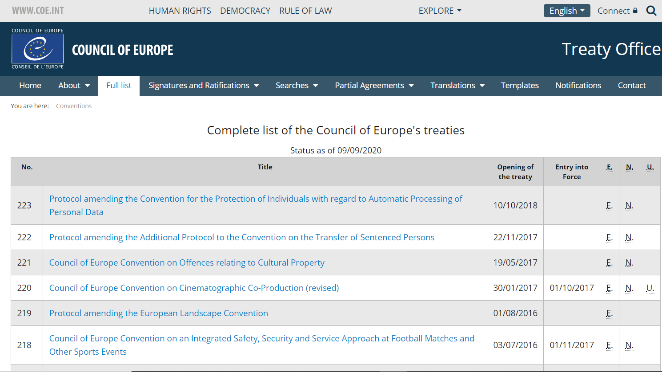
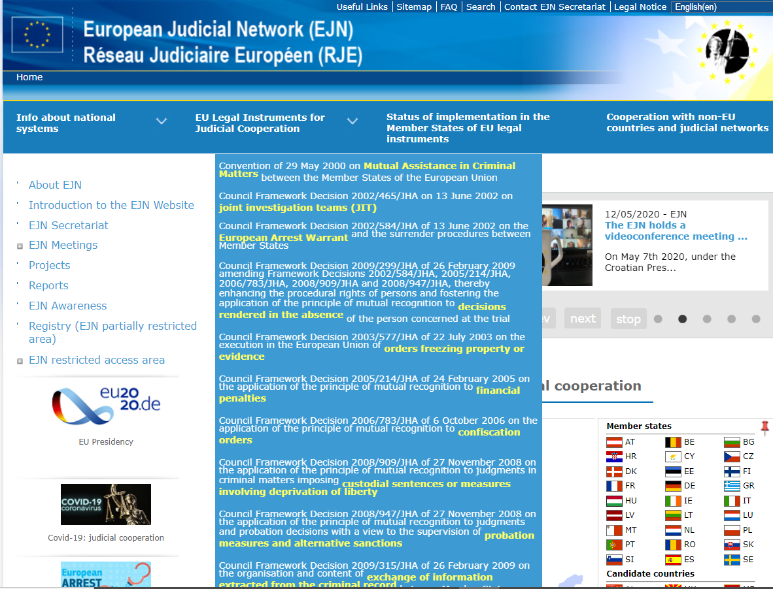
Relatie tussen rechtsinstrumenten voor justitiële samenwerking in strafzaken – vervolg

Slide 6
Administratieve bijzonderheden: toezendingskanalen, formulieren
Toezendingskanalen
Verzoeken om wederzijdse rechtshulp dienen in het algemeen rechtstreeks door de bevoegde rechterlijke autoriteiten van de verzoekende en aangezochte staat tot elkaar te worden gericht (art. 6, lid 1 van de Overeenkomst van 2000)
Uitzonderingen - d.w.z. artikel 6, lid 3 van de Overeenkomst van 2000 voor het VK en Ierland (Centrale Autoriteit)
artikel 4 van het Tweede Aanvullend Protocol van het Verdrag van 1959 (MvJ naar MvJ) => uitzondering lid 2, dat rechtstreeks contact tussen rechterlijke autoriteiten toelaat
Op zodanige wijze dat dit schriftelijk kan worden vastgelegd
Formulieren
Geen verplicht te gebruiken formulier voor de in de WRH-rechtsinstrumenten bedoelde samenwerking
Minimumvereisten voor de inhoud van het verzoek
Een RC-formulier wordt op de Website van het EJN (Compendium) in alle EU-talen ter beschikking gesteld
https://www.ejn-crimjust.europa.eu/ejn/CompendiumChooseCountry/NL/

Slide 7
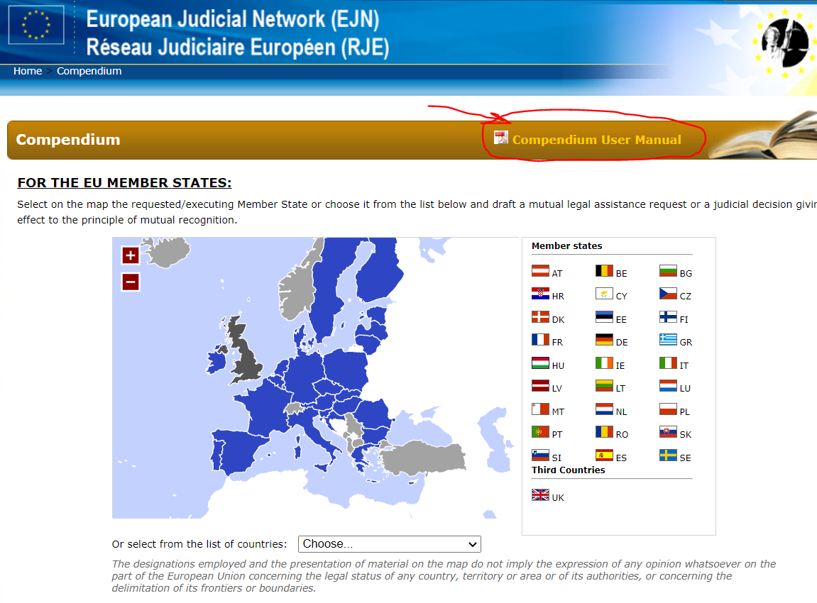
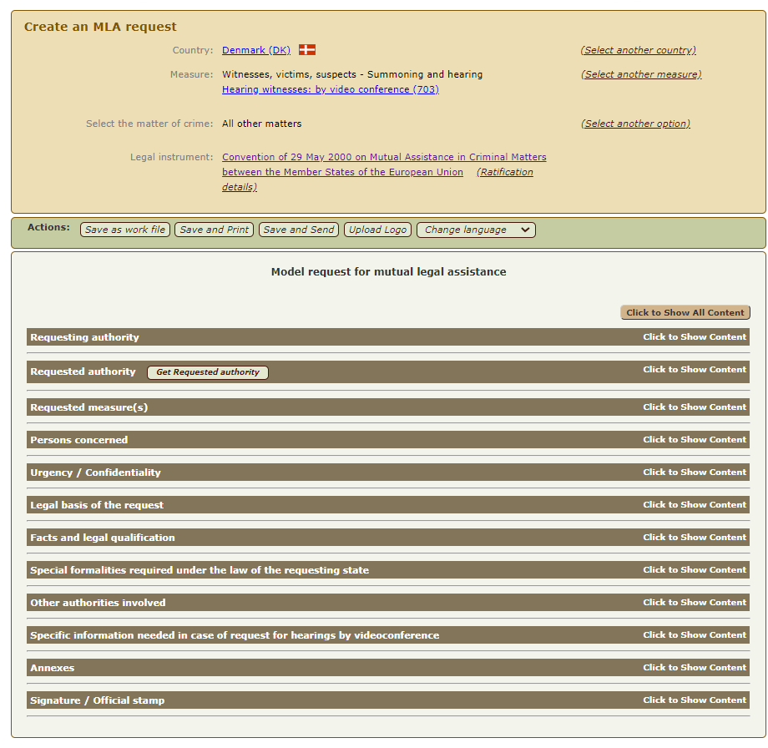
RC-formulier

Slide 8
Tenuitvoerlegging van de WRH - Termijnen
De aangezochte Partij geeft volgens de procedure voorzien in haar eigen wetgeving gevolg aan de ambtelijke opdrachten aangaande een strafzaak die tot haar worden gericht door de rechterlijke autoriteiten van de verzoekende Partij en elkaar in zo ruim mogelijke mate rechtshulp te verlenen (artikel 1 & 3 van het Verdrag van 1959 – locus regit actum
De Overeenkomst van 2000 verlegde het zwaartepunt, waardoor de autoriteiten van de aangezochte lidstaat de door de verzoekende staat uitdrukkelijk aangegeven vormvoorschriften en procedures in acht dienen te nemen, mits deze niet strijdig zijn met de fundamentele rechtsbeginselen van de aangezochte staat of de Overeenkomst zelf uitdrukkelijk vermeldt dat de uitvoering van verzoeken wordt beheerst door het recht van de verzoekende staat (artikel 4 van de Overeenkomst van 2000 – forum regit actum
In het algemeen dienen verzoeken zo snel mogelijk en, indien mogelijk, binnen de door de uitvaardigende autoriteit gestelde termijnen te worden ingewilligd
Indien te verwachten valt dat niet binnen de door de verzoekende staat gestelde termijn aan het verzoek kan worden gedaan, berichten de autoriteiten van de aangezochte staat oonverwijld hoeveel tijd zij nodig achten voor de uitvoering van het verzoek

Slide 9
Bijzondere bepalingen betreffende verhoor per tele- en videoconferentie
Verhoor per videoconferentie => artikel 9 van het Tweede Aanvullend Protocol van het Europees Verdrag aangaande de wederzijdse rechtshulp in strafzaken (08.11.2001)
Verhoor per teleconferentie => artikel 10 van het Tweede Aanvullend Protocol van het Europees Verdrag aangaande de wederzijdse rechtshulp in strafzaken
Verhoor per videoconferentie => artikel 10 van de Overeenkomst van 2000
Verhoor per teleconferentie => artikel 11 van de Overeenkomst van 2000

Slide 10
Bijzondere bepalingen betreffende verhoor per tele- en videoconferentie – vervolg
De persoon bevindt zich op het grondgebied van de ene lidstaat en dient te worden verhoord door de rechterlijke autoriteiten van een andere lidstaat. Het is niet wenselijk of mogelijk dat de te verhoren persoon in persoon op het grondgebied van de aanzoekende LS verschijnt
De aangezochte lidstaat stemt in met een verhoor per videoconferentie, op voorwaarde dat het gebruik van videoconferentie procedure niet strijdig is met fundamentele beginselen van zijn recht
De bevoegde autoriteiten van de verzoekende en de aangezochte lidstaat komen zo nodig maatregelen overeen ter bescherming van de te verhoren persoon;
Het verhoor wordt rechtstreeks door of onder leiding van de rechterlijke autoriteit van de verzoekende Partij afgenomen overeenkomstig het nationale recht van die lidstaat
De rechterlijke autoriteit van de aangezochte lidstaat stelt na afloop van het verhoor een proces-verbaal van het verhoor op, waarin de datum en de plaats van het verhoor, de identiteit van de verhoorde persoon, de identiteit en de hoedanigheid van alle andere personen die in de aangezochte lidstaat aan het verhoor hebben deelgenomen, eventuele eedafleggingen alsmede de technische omstandigheden waaronder het verhoor heeft plaatsgevonden, worden aangegeven. Dit document wordtdoor de bevoegde autoriteit van de aangezochte lidstaat toegezonden aan de bevoegde autoriteit van de verzoekende lidstaat.

